Slide 1
1조 프로젝트 계획서
학군명성과 교육환경, 결과 변수가 아파트 가격에 미치는 영향분석
팀원: 김엘리애 / 오현정
이영광 / 정기환

Slide 2
Contents
Contents
1
프로젝트 목표
2
3
프로젝트 의미
4
자료획득 방법
5
예상되는 활용기술
6
프로세스 및 일정
7
자료획득 방법
8
Q&A

Slide 3

프로젝트목표
학군명성과 교육환경이 아파트 가격에 미치는 영향분석.
부동산 변화와 학군형성의 연관성을 도출해내어 이사계획, 신도시개발 혹은 부동산투자에 활용하고자 함
키워드: 서울대 진학 고등학교, 학군명성, 아파트 가격 변동

Slide 4
프로젝트 의미
1) 지역인재선발의 기준점 제시
2) 부동산 변동 추이 예측
3) 신주택건설 필요지역 예측(신도시계획)

Slide 5
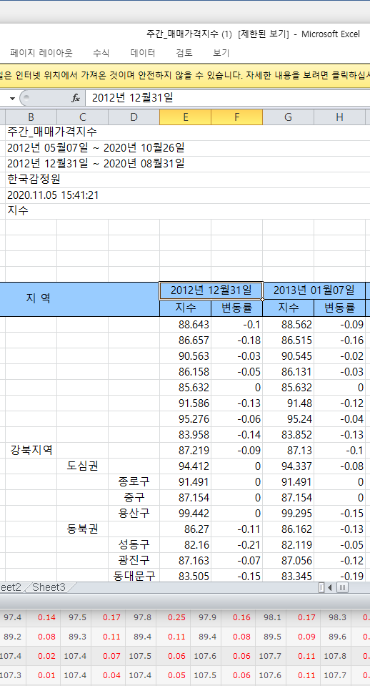
자료획득방법
(1) 구글링, 네이버 ‘n년도 서울대 진학 고등학교 리스트’
(2) 자료사진 pdf변환
(3) 부동산 추이 자료 다운
(4) 크롤링 : 학교별 좌표 획득
(5) 이외 : 검색
<참고사진>

Slide 6
예상되는 활용 기술
1) 합격자 자료추출 : .pdf 파일 .xlsx파일 전환
2) 크롤링 : 학교별 좌표, 주소 추출
3) 부동산 변동추이 : ‘한국 감정원’에서 다운
Header text
4) 데이터 수정: pandas, numpy…
5) 시각화 : plot ,scatterplot, folium…
6) 자료분석 : corr(), dropna()…

Slide 7
프로세스 및 일정
<6> Presentation
11월 11일(수) 발표
<1> 탐구:
학군형성이 부동산에 영향을 미치는지?
학군의 변화와 부동산변화에 우선순위
<2> 주제설정
학군변동과 부동산 변동 추이를 분석
<5> 발표자료 작성
20.11.10(화) 발표자료 작성시작
데이터비교 및 시각화자료 활용 결과발표
데이터 분석간 주요했던 코드, 분석방법 정리 및 발표
<4> 실행
자료수집 및 결과도출 계획수립
연도별 학교에 따른 합격자 자료수집 및 부동산 자료수집
Python을 이용한 비교분석
시각화
자료분석은 20.11.9(월)까지 완료
20.11.10(화) 발표자료 ppt작성 및 프로젝트 완료
<3> 실행계획
서울대를 기준으로 합격자 추이를 학군의 변동으로 추출
2. 학교별 좌표 크롤링
3. 부동산 가격변동:
‘한국감정원’에서 자료를
추출
4. 수집한 데이터 전처리
5. 합격자 추이에 따른 고등학교 수 변화와 부동산 지수 비교.
6. 자료결과 해석 및 평가 실시

Slide 8
Q&A

